Slide 1
Сімейне право
Виконала:
Учениця 10 класу
Дика Ірина

Slide 2
Сімейне право - це одне з цивільних прав людини. пов'язане з подружніми відносинами і дітьми. Регулювання таких прав людини відбувається відповідно до Сімейного кодексу.
До них відносяться порядок та умови вступу в шлюб, розірвання шлюбу та визнання його недійсним, майнові і немайнові відносини і т.д.

Slide 3
Основними джерелами сімейного права є Конституція України, Сімейний Кодекс України та Кодекс про шлюб і сім'ю. Так, Конституція України проголошує: «Шлюб у нашому суспільстві ґрунтується на вільній згоді жінки і чоловіка. Кожен із подружжя має рівні права і обов'язки у шлюбі та сім'ї.» (ст. 51). Загалом сім'я, дитинство, материнство та батьківство охороняються державою.

Slide 4
Сімейний кодекс України регулює сімейні особисті немайнові та майнові відносини між подружжям, між батьками та дітьми, усиновлювачами та усиновленими, між матір'ю та батьком дитини щодо її виховання, розвитку та утримання, між бабою, дідом, прабабою, прадідом та внуками, правнуками, рідними братами та сестрами, мачухою, вітчимом та падчеркою, пасинком, між іншими членами сім'ї, визначеними у ньому. Сімейний кодекс України не регулює сімейні відносини між двоюрідними братами та сестрами, тіткою, дядьком та племінницею, племінником і між іншими родичами за походженням. Сімейні відносини можуть бути врегульовані за домовленістю (договором) між їх учасниками. Частиною національного сімейного законодавства України є міжнародні договори, згода на обов'язковість яких надана Верховною Радою України.

Slide 5
Система сучасного сімейного права - це його внутрішня структурна організація елементами якої є сімейні норми, інститути та принципи.
Сімейна норма — це одиничне, формально-визначене, загальнообов'язкове правило поведінки, що регулює та охороняє сімейні відносини.
Сімейний інститут - це сукупність сімейних норм і принципів, що регулюють та охороняють однорідні сімейні відносини. До найважливіших із них варто віднести інститути; шлюбу, прав та обов'язків подружжя, батьків та дітей, усиновлення, опіки та піклування, реєстрації актів цивільного стану.

Slide 6
Сімейні принципи- це основні засади, керівні ідеї, відповідно до яких здійснюються сімейно-правове регулювання та охорона сімейно-правових відносин. До них, наприклад, належать принципи: одношлюбності; свободи і
добровільності при укладанні та розірванні шлюбу; рівності чоловіка і жінки в особистих та майнових правах; моральної та матеріальної підтримки членів сім'ї тощо.

Slide 7
На ґрунті сімейних норм і принципів виникають сімейні правовідносини. Під ними розуміють суспільні, правові відносини, що врегульовані та охороняються нормами та принципами сімейного права, учасники яких наділяються взаємними сімейними правами та обов'язками.

Slide 8
специфічний суб'єктивний склад;
тривалий характер;
Для сімейних правовідносин притаманними є наступні ознаки:
невідчужува-ність прав та обов'язків;
наявність сімейних прав та обов'язків.

Slide 9
Суб'єктами сімейних правовідносин можуть бути лише фізичні особи, які перебувають у шлюбі, кровному спорідненні чи відносинах усиновлення. Сімейний кодекс установлює наступний перелік суб'єктів сімейних правовідносин:
а) подружжя;
б) батьки, діти, усиновлювачі, усиновлені;
в)баба, дід, прабаба, прадід, онуки, правнуки;
г) рідні брати; рідні сестри; мачуха, вітчим, падчерка, пасинок.

Slide 10
При цьому усі інші родичі (двоюрідні брати та сестри, тітки, дядьки, племінники, племінниці та ін.) не е учасниками сімейних правовідносин за винятками, встановленими законами.
Об'єктами сімейних правовідносин можуть бути:
майнові речі
особисті немайнові речі;
дії, у тому числі послуги.

Slide 11
Шлюбно-сімейне право — сукупність правових норм, які регулюють особисті й пов'язані з ними майнові відносини громадян,що виникають із шлюбу й належності до сім'ї.

Slide 12
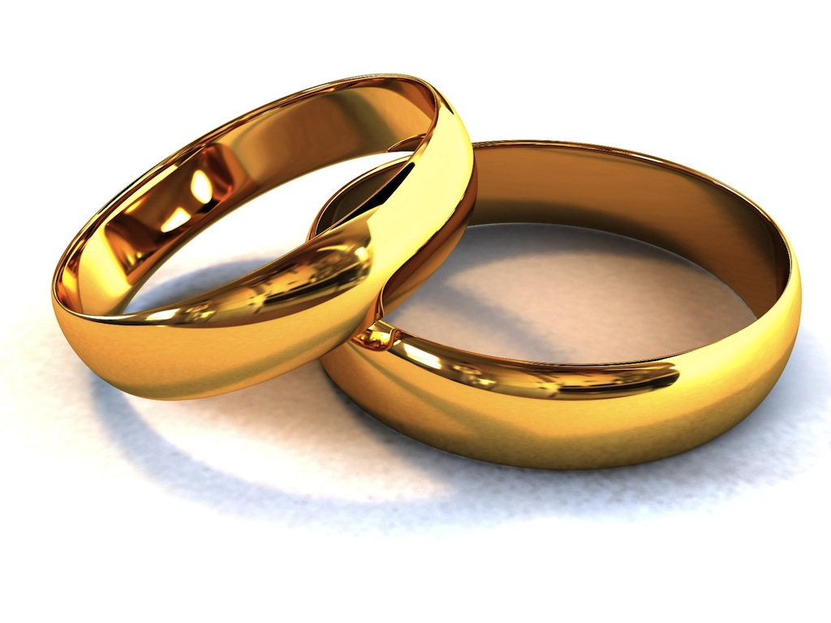
Шлюб – це…
Сімейний союз одного чоловіка й однієї жінки (моногамний), або полігамний, який має два види: союз одного чоловіка і двох або декількох жінок (полігінний), однієї жінки і двох чи декількох чоловіків (поліандричний), закріплений законом або культурними традиціями.

Slide 13
Умови укладення шлюбу
1. Взаємне добровільну згоду.
2. Шлюбний вік.
3. Сторони не перебувають
в іншому шлюбі(моногамія).
4. Сторони не є родичами.
5. Сторони дієздатні.

Slide 14
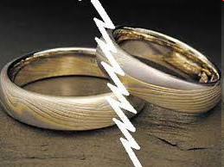
Шлюб не можливий:
1. між особами, з яких хоча б одна перебуває в іншому шлюбі; між родичами по прямій висхідній і низхідній лінії;
2. між повнорідними і неповнорідними братами і сестрами;
3. між усиновителями і усиновленими;
4. між особами, з яких, принаймні,одну визнано судомнедієздатною
внаслідок душевної
хвороби чи недоумства.

Slide 15
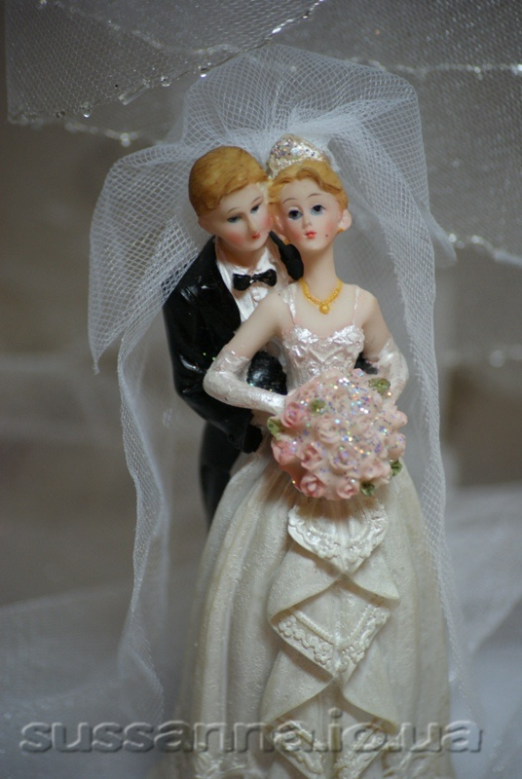
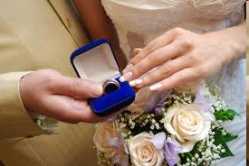
Права і обов’язки подружжя:
особисті
майнові

Slide 16
Особисті Права
Вибір
Прізвища
Занять, професії
Місця проживання

Slide 17
Майнові права
Майно
Дошлюбне
Отримане в дар
Нажите в шлюбі

Slide 18
Дякую за увагу!

